Slide 1
Pengenalan
Pemrograman Mobile
PART 5 - FRAGMEN

Slide 2
Anggota Kelompok 4 :
Mailan Catur Rochman (15.11.0116)
Lingga Catur Putra (15.11.0117)
Chandra Setyawan (15.11.0118)
Usman Nur Dimas I.P (15.11.0119)
Nandana Afif N.F (15.11.0120)
Achmad Ulfi (15.11.0121)
Andru Dite S.Y (15.11.0122)

Slide 3
FRAGMEN
Fragment mewakili perilaku atau bagian dari antarmuka pengguna dalam Activity. Anda bisa mengombinasikan beberapa fragmen dalam satu aktivitas untuk membangun UI multipanel dan menggunakan kembali sebuah fragmen dalam beberapa aktivitas. Android memperkenalkan fragmen di Android 3.0 (API level 11), terutama untuk mendukung desain UI yang lebih dinamis dan fleksibel pada layar besar, seperti tablet. Karena layar tablet jauh lebih besar daripada layar handset, maka lebih banyak ruang untuk mengombinasikan dan bertukar komponen UI. Fragmen memungkinkan desain seperti itu tanpa perlu mengelola perubahan kompleks pada hierarki tampilan. Dengan membagi layout aktivitas menjadi beberapa fragmen, Anda bisa mengubah penampilan aktivitas saat waktu proses dan mempertahankan perubahan itu di back-stack yang dikelola oleh aktivitas.

Slide 4
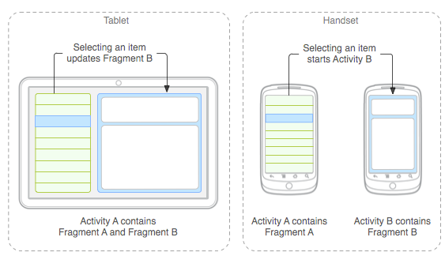
Contoh bagaimana dua modul UI yang didefinisikan oleh fragmen bisa digabungkan ke dalam satu aktivitas untuk desain tablet, namun dipisahkan untuk desain handset.
https://developer.android.com/guide/components/fragments.html?hl=id

Slide 5
MEMBUAT FRAGMEN
Untuk membuat fragmen, Anda harus membuat subkelas Fragment (atau subkelasnya yang ada). Kelas Fragment memiliki kode yang mirip seperti Activity. Kelas ini memiliki metode callback yang serupa dengan aktivitas, seperti onCreate(), onStart(), onPause(), dan onStop(). Sebenarnya , jika Anda mengkonversi aplikasi Android saat ini untuk menggunakan fragmen, Anda mungkin cukup memindahkan kode dari metode callback aktivitas ke masing-masing metode callback fragmen.

Slide 6
Biasanya, Anda harus mengimplementasikan setidaknya metode daur hidup berikut ini:
onCreate() Sistem akan memanggilnya saat membuat fragmen. Dalam implementasi, Anda harus melakukan inisialisasi komponen penting dari fragmen yang ingin dipertahankan saat fragmen dihentikan sementara atau dihentikan, kemudian dilanjutkan.
onCreateView() Sistem akan memanggilnya saat fragmen menggambar antarmuka penggunanya untuk yang pertama kali. Untuk menggambar UI fragmen, Anda harus mengembalikan View dari metode ini yang menjadi akar layout fragmen. Hasil yang dikembalikan bisa berupa null jika fragmen tidak menyediakan UI.
onPause() Sistem akan memanggil metode ini sebagai indikasi pertama bahwa pengguna sedang meninggalkan fragmen Anda (walau itu tidak selalu berarti fragmen sedang dimusnahkan). Inilah biasanya tempat Anda harus mengikat setiap perubahan yang harus dipertahankan selepas sesi pengguna saat ini (karena pengguna mungkin tidak kembali).
Menangani Daur Hidup Fragmen.
Ada juga beberapa subkelas yang mungkin perlu diperpanjang, sebagai ganti kelas basis Fragment:
DialogFragment Menampilkan dialog mengambang. Penggunaan kelas ini untuk membuat dialog merupakan alternatif yang baik dari penggunaan metode helper dialog di kelas Activity, karena Anda bisa menyatukan dialog fragmen ke dalam back-stack fragmen yang dikelola oleh aktivitas, sehingga pengguna bisa menutup ke fragmen yang ditinggalkan.
ListFragment Menampilkan daftar item yang dikelola oleh adaptor (misalnya SimpleCursorAdapter), serupa dengan ListActivity. Menampilkan beberapa metode pengelolaan tampilan daftar seperti callback onListItemClick() untuk menangani kejadian klik.
PreferenceFragment Menampilkan hierarki objek Preference sebagai daftar, serupa dengan PreferenceActivity. Hal ini berguna saat membuat aktivitas "setelan" untuk aplikasi Anda.

Slide 7
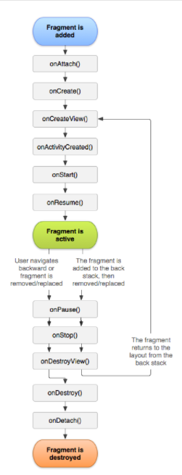
Daur hidup fragmen (saat aktivitasnya berjalan).
https://developer.android.com/guide/components/fragments.html?hl=id

Slide 8
Menambahkan fragmen ke aktivitas
Deklarasikan fragmen dalam file layout aktivitas.Dalam hal ini, Anda bisa menetapkan properti layout fragmen seakan-akan sebuah tampilan. Misalnya, berikut ini adalah file layout untuk aktivitas dengan dua fragmen:
<?xml version="1.0" encoding="utf-8"?> <LinearLayout xmlns:android="http://schemas.android.com/apk/res/android" android:orientation="horizontal" android:layout_width="match_parent" android:layout_height="match_parent"> <fragment android:name="com.example.news.ArticleListFragment" android:id="@+id/list" android:layout_weight="1" android:layout_width="0dp" android:layout_height="match_parent" /> <fragment android:name="com.example.news.ArticleReaderFragment" android:id="@+id/viewer" android:layout_weight="2" android:layout_width="0dp" android:layout_height="match_parent" /> </LinearLayout>
Atribut android:name dalam <fragment> menetapkan kelas Fragment untuk dibuat instance-nya dalam layout.

Slide 9
Atau, secara programatis tambahkan fragmen ke ViewGroup yang ada.Kapan saja saat aktivitas berjalan, Anda bisa menambahkan fragmen ke layout aktivitas. Anda cukup menetapkan ViewGroup di tempat memasukkan fragmen.
Untuk membuat transaksi fragmen dalam aktivitas (seperti menambah, membuang, atau mengganti fragmen), Anda harus menggunakan API dari FragmentTransaction. Anda bisa mengambil instance FragmentTransaction dari Activity seperti ini:
FragmentManager fragmentManager = getFragmentManager(); FragmentTransaction fragmentTransaction = fragmentManager.beginTransaction();
Selanjutnya Anda bisa menambahkan fragmen menggunakan metode add(), dengan menetapkan fragmen yang akan ditambahkan dan tampilan tempat menyisipkannya. Misalnya:
ExampleFragment fragment = new ExampleFragment(); fragmentTransaction.add(R.id.fragment_container, fragment); fragmentTransaction.commit();
Argumen pertama yang diteruskan ke add() adalah ViewGroup tempat fragmen harus dimasukkan, yang ditetapkan oleh ID sumber daya, dan parameter kedua merupakan fragmen yang akan ditambahkan.
Setelah membuat perubahan dengan FragmentTransaction, Anda harus memanggil commit() untuk menerapkan perubahan

Slide 10
Menambahkan antarmuka pengguna
Fragmen biasanya digunakan sebagai bagian dari antarmuka pengguna aktivitas dan menyumbangkan layoutnya sendiri ke aktivitas.
Untuk menyediakan layout fragmen, Anda harus mengimplementasikan metode callback onCreateView(), yang dipanggil sistem Android bila tiba saatnya fragmen menggambar layoutnya. Implementasi Anda atas metode ini harus mengembalikan View yang menjadi akar layout fragmen.
Catatan: Jika fragmen adalah subkelas ListFragment, implementasi default akan mengembalikan ListView dari onCreateView(), sehingga Anda tidak perlu mengimplementasikannya.
Untuk mengembalikan layout dari onCreateView(), Anda bisa memekarkannya dari sumber daya layout yang didefinisikan di XML. Untuk membantu melakukannya, onCreateView() menyediakan objek LayoutInflater.
Misalnya, inilah subkelas Fragment yang memuat layout dari file example_fragment.xml:
public static class ExampleFragment extends Fragment { @Override public View onCreateView(LayoutInflater inflater, ViewGroup container, Bundle savedInstanceState) { // Inflate the layout for this fragment return inflater.inflate(R.layout.example_fragment, container, false); } }

Slide 11
Parameter container yang diteruskan ke onCreateView() adalah induk ViewGroup (dari layout aktivitas) tempat layout fragmen akan disisipkan. Parameter savedInstanceState adalah Bundle yang menyediakan data tentang instance fragmen sebelumnya, jika fragmen dilanjutkan (status pemulihan dibahas selengkapnya di bagian tentang Menangani Daur Hidup Fragmen).
Metode inflate() membutuhkan tiga argumen:
ID sumber daya layout yang ingin dimekarkan.
ViewGroup akan menjadi induk dari layout yang dimekarkan. container perlu diteruskan agar sistem menerapkan parameter layout ke tampilan akar layout yang dimekarkan, yang ditetapkan dalam tampilan induk yang akan dituju.
Boolean yang menunjukkan apakah layout yang dimekarkan harus dilampirkan ke ViewGroup (parameter kedua) selama pemekaran. (Dalam hal ini, ini salah karena sistem sudah memasukkan layout yang dimekarkan ke dalam container—meneruskan true akan membuat tampilan grup berlebih dalam layout akhir.)

Slide 12
Berkomunikasi dengan Aktivitas
Meskipun Fragment diimplementasikan sebagai objek yang tidak bergantung pada Activity dan bisa digunakan dalam banyak aktivitas, instance tertentu dari fragmen secara langsung terkait dengan aktivitas yang dimuatnya.
Khususnya, fragmen bisa mengakses instance Activity dengan getActivity() dan dengan mudah melakukan tugas-tugas seperti mencari tampilan dalam layout aktivitas:
View listView = getActivity().findViewById(R.id.list);
Demikian pula, aktivitas Anda bisa memanggil metode di fragmen dengan mendapatkan referensi ke Fragment dari FragmentManager, menggunakan findFragmentById() atau findFragmentByTag(). Misalnya:
ExampleFragment fragment = (ExampleFragment) getFragmentManager().findFragmentById(R.id.example_fragment);

Slide 13
Selesai

